Slide 1

작업 지시 프로그램
1조 : 송진영, 강예영, 김완수, 서주형, 이상헌, 이은수, 최재혁
Notes:
http://www.flaticon.com/packs/business-set-2

Slide 2
CONTENTS
소개
설계
화면구조
시현
1
2
3
4
프로젝트 개요
데이터 베이스
화면 구조
및 기능
역할분담
시스템 흐름도
개발일정
플로우 차트
인력 투입 계획

Slide 3
Part 1.
Part 1.
Introduction
Introduction
Notes:
http://www.flaticon.com/packs/business-set-2

Slide 4
1
프로젝트 개요
▷ 과정 목표
- C#, 데이터베이스, 아두이노 연동을 통해 심화 학습이 가능하도록 할 것
- 각 기능을 모듈화하여 재사용 가능하게 할 것
- 구조적 설계를 통하여 소프트웨어 개발 단계 절차를 준수할 것
- 협업을 통하여 프로젝트를 완성할 것
▷ 최종 목표
- 범용 작업지시 프로그램 설계 및 구현

Slide 5
1
프로젝트 개요
▷ 주요기능
- 작업지시서 관련 다양한 보고서 확인
- 효율적인 생산흐름 관리 가능
- 타 업무 연계 수월
▷ 특장점
- 작업지시서를 기준으로 전체 생산과정 관리 가능
- 타 업무와 연계하여 간단하게 작업지시를 내릴 수 있음
- 작업지시서를 토대로 다른 재고 업무 진행 가능

Slide 6
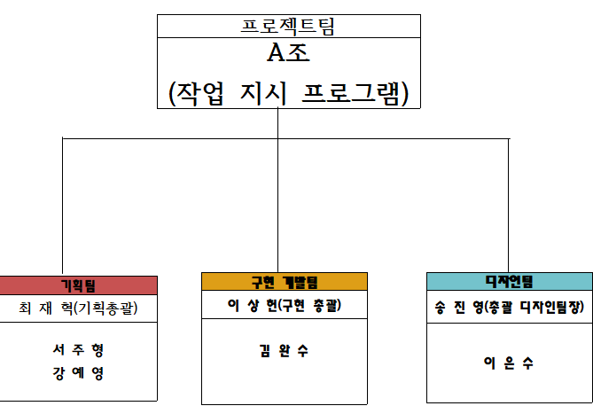
2
역할분담

Slide 7
3
개발 일정
단계 |  | 10.5 |  | 10.6 |  | 10.7 |  | 10.8 |  | 10.12 |  | 10.13 |  | 10.14 |  | 10.15 |  | 10.16
프로젝트 계획 | 프로젝트 범위 확정
 | 프로젝트 일정 확정
 | 프로젝트 방향 확정
시안 | 디자인 시안
분석 설계 | 요구사항 분석
 | 정보구조 설계
 | 화면 설계
 | 디자인 가이드 제작
 | 코딩가이드 제작
개발 | 기능 설계
 | DB 설계
 | 프로그램 설계
 | 화면 및 프로그램 설계
 | 프로세스 설계
 | 코드 설계
 | 개발자 단위테스트
테스트 및 이행 | 통합 테스트 및 미비점 보완
 | 시스템 운영 및 필요사항 정의
완료 | 매뉴얼 작성
 | 프로젝트 검수
 | 프로젝트 완료

Slide 8
4
인력 투입 계획
담당업무 | 이름 | 5일 | 6일 | 7일 | 8일 | 12일 | 13일 | 14일 | 15일 | 16일 | 합계
 |  | 투입 | 계획 | 계획 | 계획 | 계획 | 계획 | 계획 | 계획 | 계획
총괄 | 송진영 | 0.5 | 1.0 | 1.0 | 1.0 | 1.0 | 1.0 | 1.0 | 1.0 | 1.0 | 8.5
기획 | 강예영 |  | 0.5 | 1.0 | 1.0 | 1.0 | 0.5 | 0.5 | 0.5 | 1.0 | 6.0
기획 | 서주형 |  | 0.5 | 1.0 | 1.0 | 1.0 | 1.0 | 1.0 | 1.0 | 1.0 | 7.5
기획 | 최재혁 | 0.5 | 1.0 | 1.0 | 1.0 | 1.0 | 0.5 | 0.5 | 1.0 | 1.0 | 7.5
디자인 | 이은수 | 0.5 | 1.0 | 1.0 | 1.0 | 1.0 | 1.0 | 1.0 | 1.0 | 1.0 | 8.5
개발 | 김완수 |  | 0.5 | 1.0 | 1.0 | 1.0 | 1.0 | 1.0 | 1.0 | 1.0 | 7.5
개발 | 이상헌 | 0.5 | 1.0 | 1.0 | 1.0 | 1.0 | 1.0 | 1.0 | 1.0 | 1.0 | 8.5
합계 |  | 2.0 | 5.5 | 7.0 | 7.0 | 7.0 | 6.0 | 6.0 | 6.5 | 7.0 | 54

Slide 9
Part 2.
Part 2.
Planning
Planning
Notes:
http://www.flaticon.com/packs/business-set-2

Slide 10
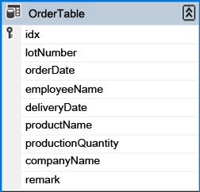
1
데이터 베이스
구분 | 내용
Idx | 자동 생성 번호
lotNumber | 지시일자 + 자동 생성 번호
orderDate | 지시일
employeeName | 지시담당자
deliveryDate | 기한일
produceName | 제품 명
productionQuantity | 제품 수량
companyName | 납품처
remark | 비고

Slide 11




2
시스템 흐름도
작업지시
정보전달
작업지시
생산지시
생산정보전달
생산정보
생산정보
관리자
데이터베이스
서버
현장

Slide 12
3
플로우 차트
실행
홈 화면
지시서 입력
화면
지시서 조회
화면
지시서 결과
화면
입력된
데이터 오류
데이터 입력
DB 데이터
호출
DB 데이터
호출
DB로 데이터
전송
종료

Slide 13
Part 3.
Part 3.
Build
Build
Notes:
http://www.flaticon.com/packs/business-set-2

Slide 14
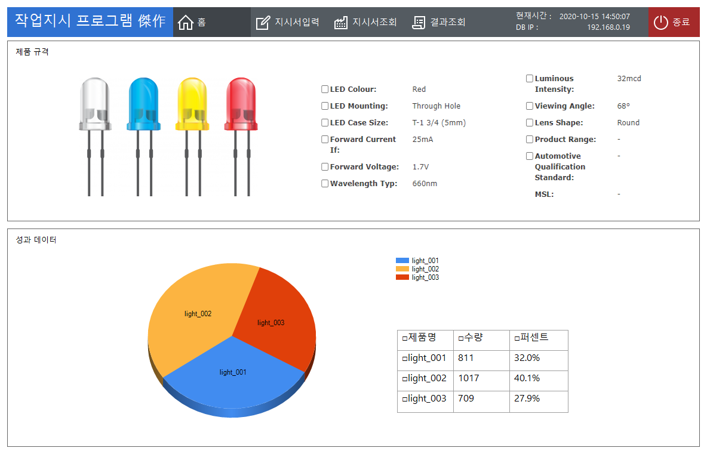
1
홈 화면

Slide 15
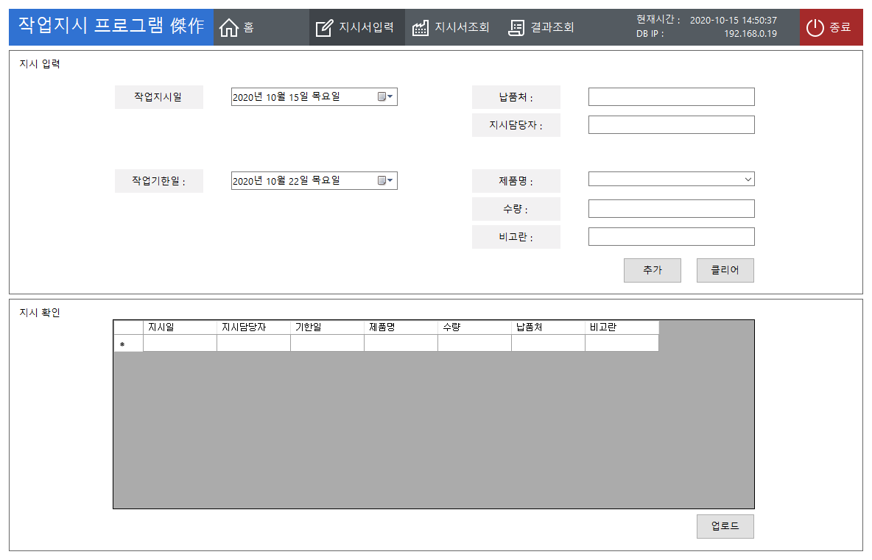
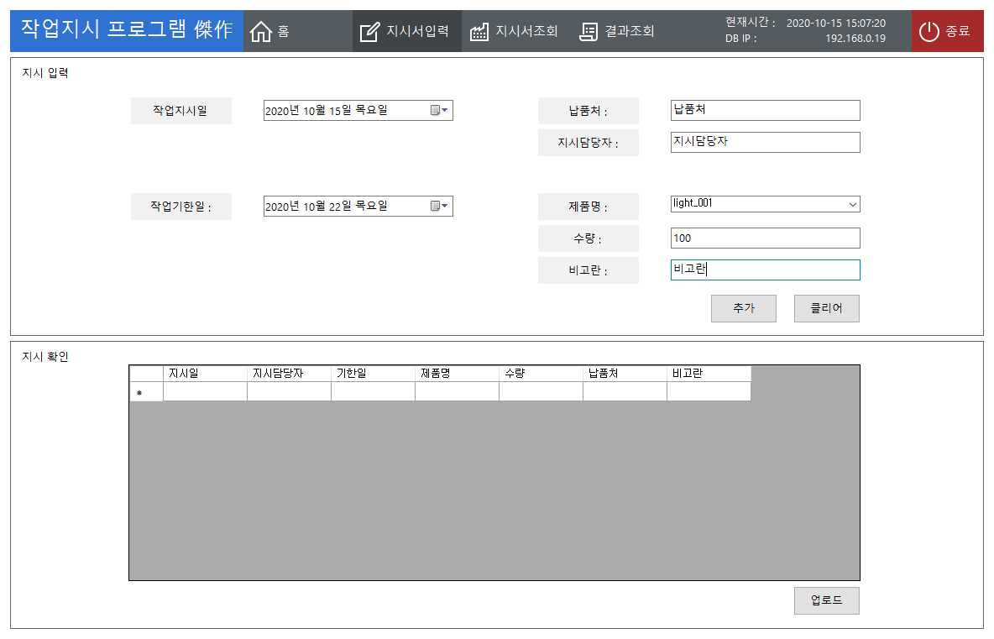
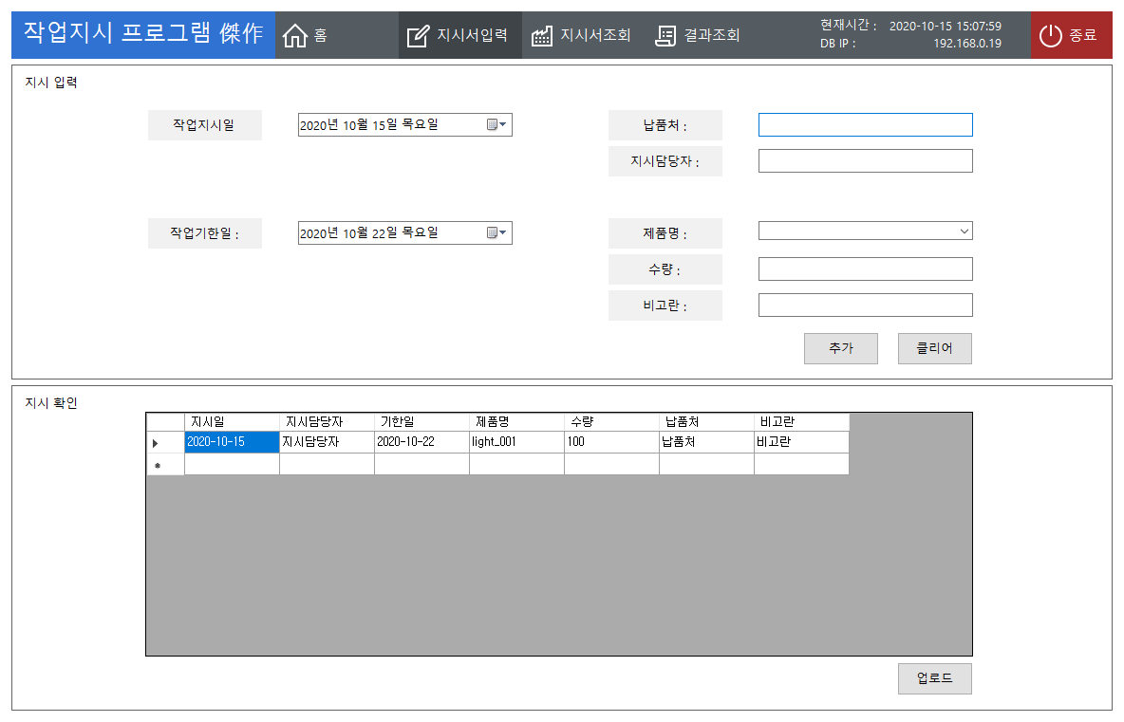
2
지시서 입력 화면

Slide 16
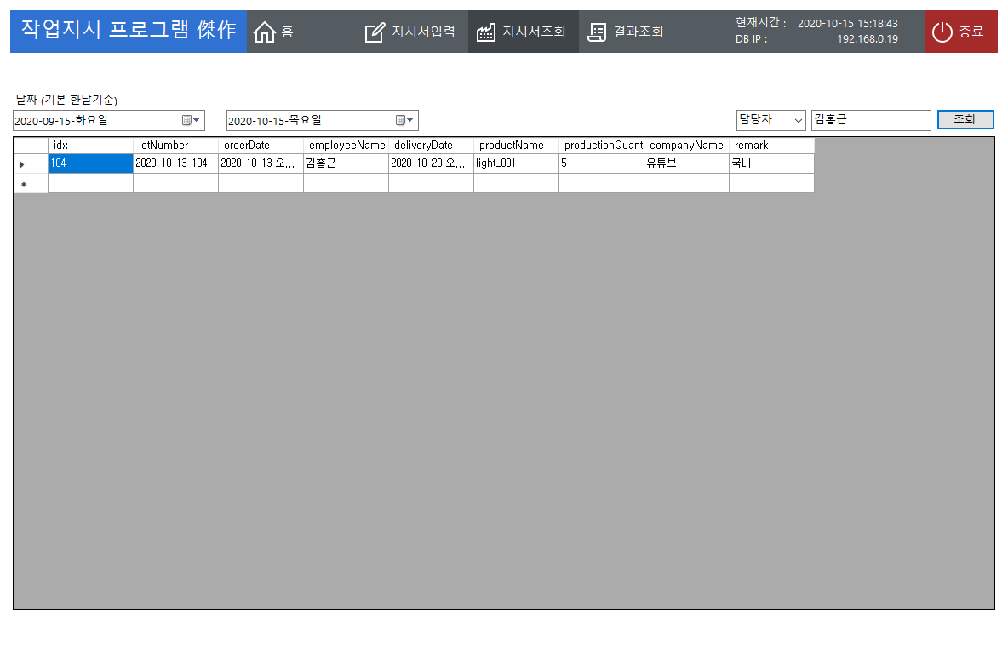
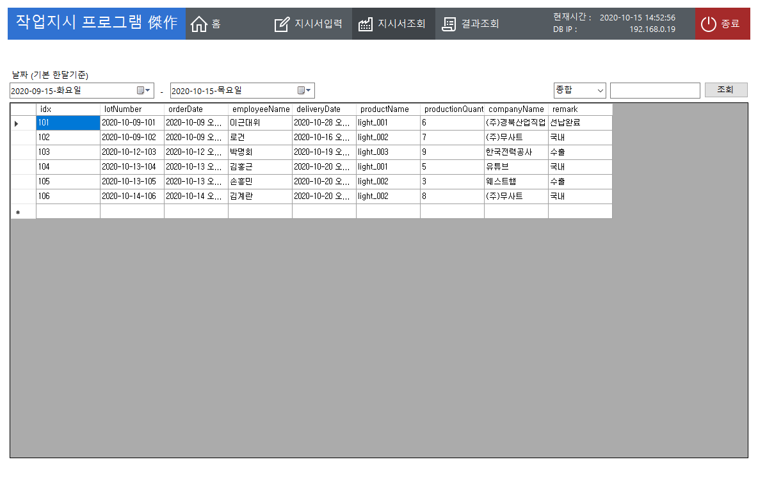
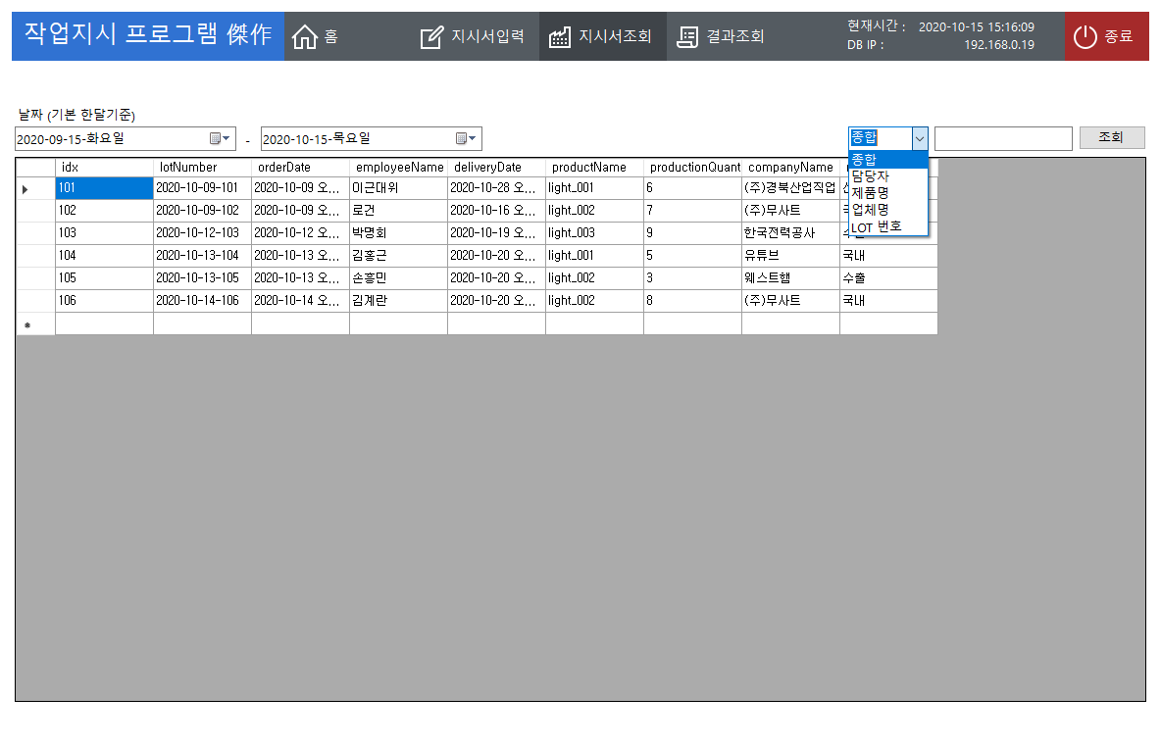
3
지시서 조회 화면

Slide 17
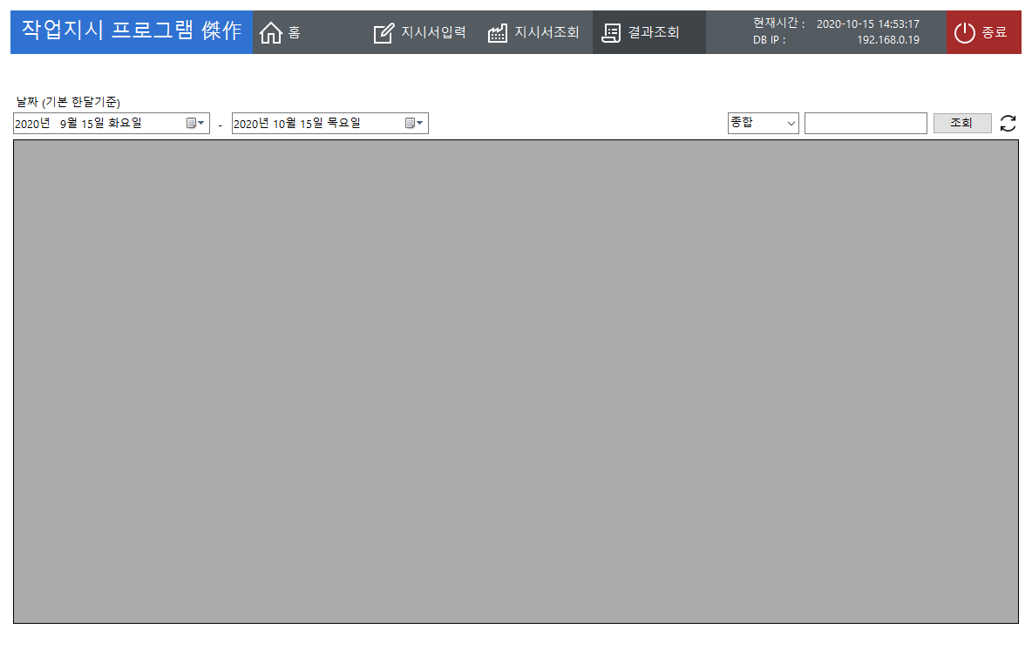
4
결과 조회 화면

Slide 18
Part 4.
Part 4.
Run
Run
Notes:
http://www.flaticon.com/packs/business-set-2

Slide 19
THANK YOU

